Slide 1
Сайт NBP Hackers
Создатель: Chzx-vagner

Slide 2
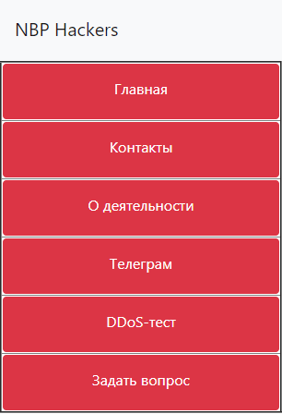
Внешний вид сайта и боковое меню
Внешнее оформление веб-приложения выполнено в красно-белой палитре.
В левой части сайта пользователя встречает навигационная панель, на которой присутствуют кнопки, по которым осуществляется переход на различные страницы сайта. Каждую страницу мы рассмотрим отдельно позже.

Slide 3
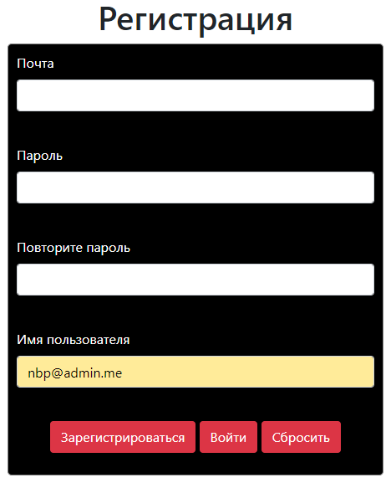
Регистрация
Клиенты организации могут зарегистрироваться в системе для повышения удобства использования веб-приложения и повышения качества обслуживания. Зарегистрированные пользователи смогут размещать объявления о своих услугах за некоторую стоимость. Регистрация осуществляется посредством вводе почты пользователя, двухразового ввода пароля и имени пользователя. В случае ошибки с данными форму можно обнулить.

Slide 4
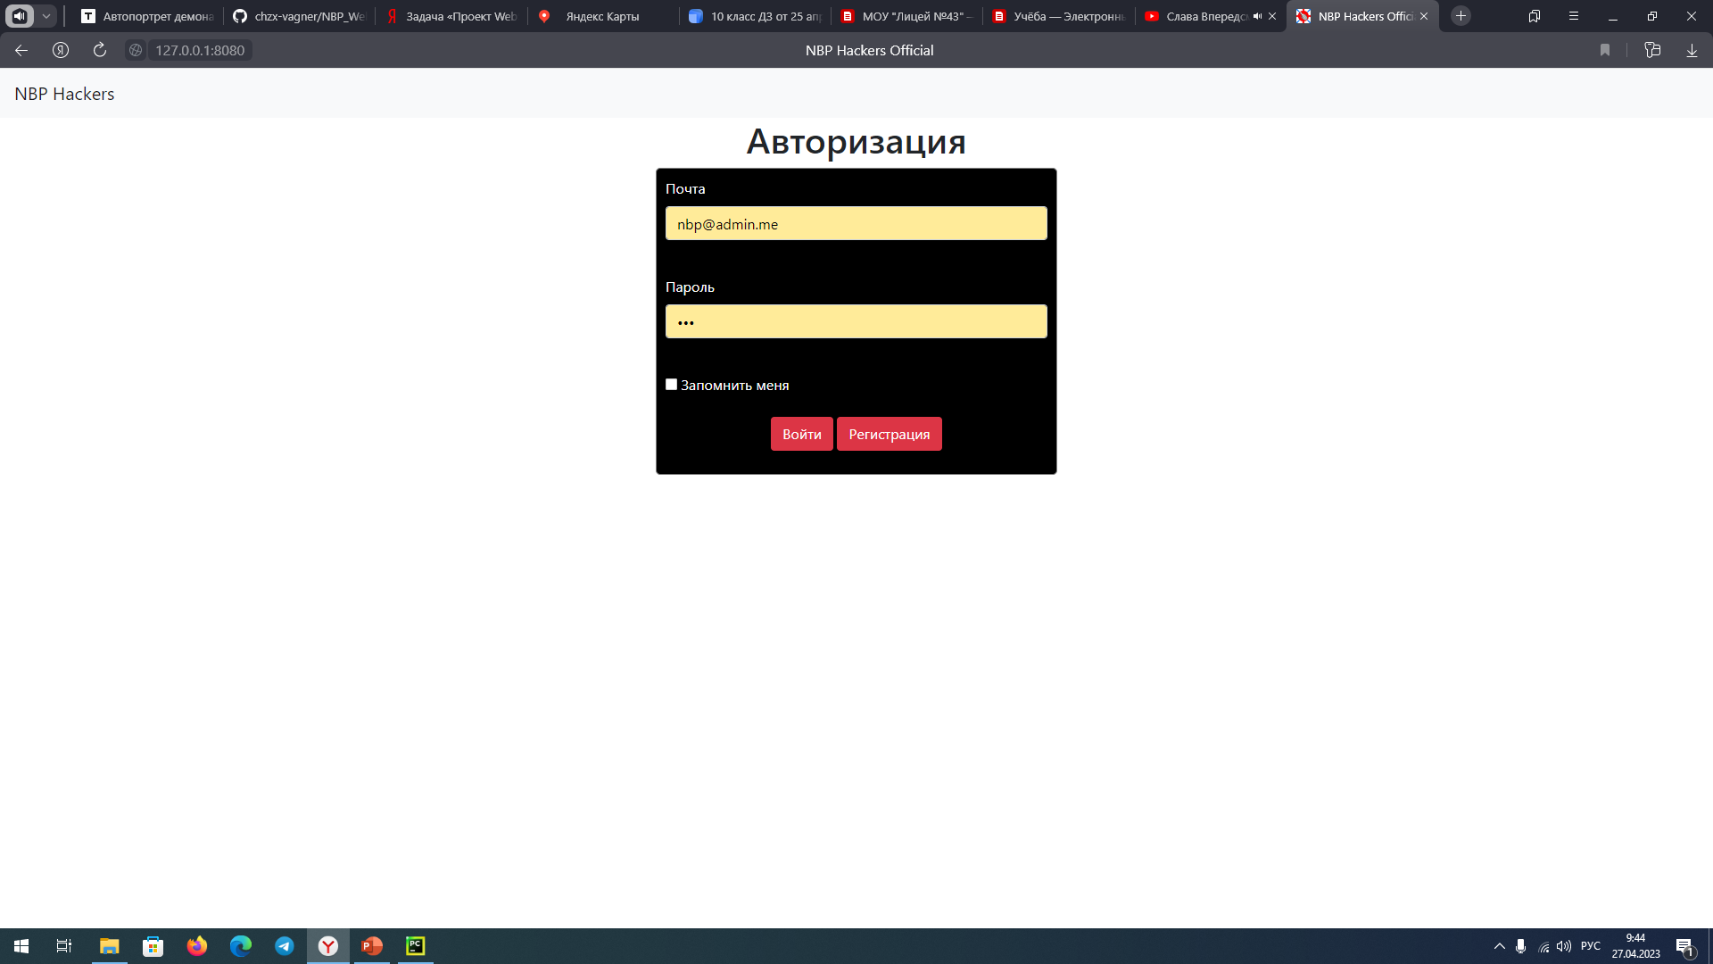
Авторизация
На сайте присутствует возможность авторизации. Предназначена она для администраторов и клиентов организации. Авторизация проводится посредством ввода электронного адреса клиента и пароля. Прежде, чем выполнять процедуру авторизации, пользователь должен зарегистрироваться в системе.

Slide 5

Главная страница сайта
На главной странице будут появляться новости о деятельности организации и различные важные объявления. Внешний вид главной страницы – большое окно, внутри которого будет отображаться содержимое.

Slide 6
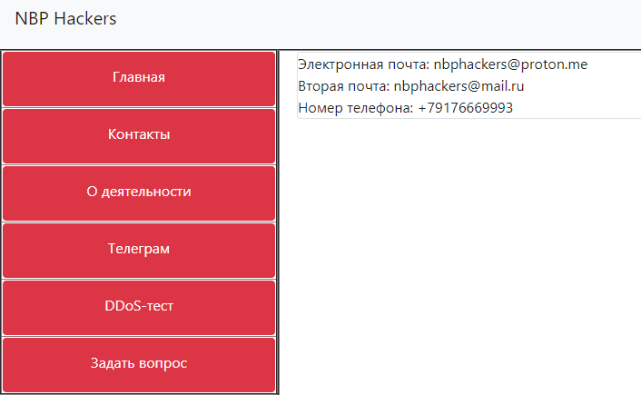
Контакты организации
Для связи пользователей с администрацией и различных деловых предложений существует страница «Контакты», переход на которую можно осуществить через боковое меню. На странице указано два адреса электронной почты и один номер телефона. Разумеется, не рабочий.

Slide 7

Описание деятельности организации
В приложении есть также страница с описанием деятельности организации, где вкратце описана их история и род занятий.

Slide 8
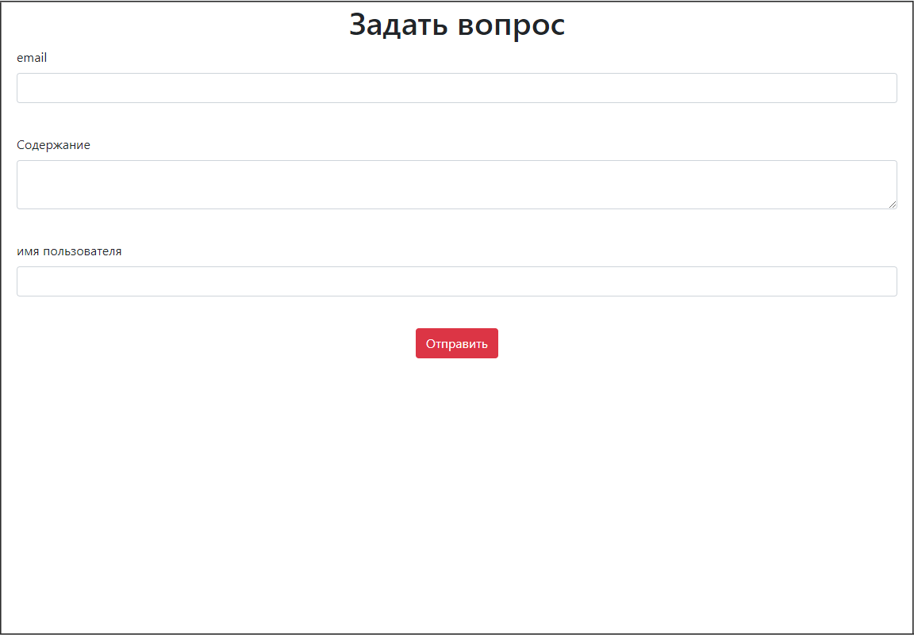
Обратная связь
Любой посетитель сайта может задать интересующий его вопрос администраторам через специальную форму обратной связи, на которую можно попасть из бокового меню.
Вопрос записывается в базу данных, после чего администраторы лично читают каждое сообщение и отвечают на него.

Slide 9
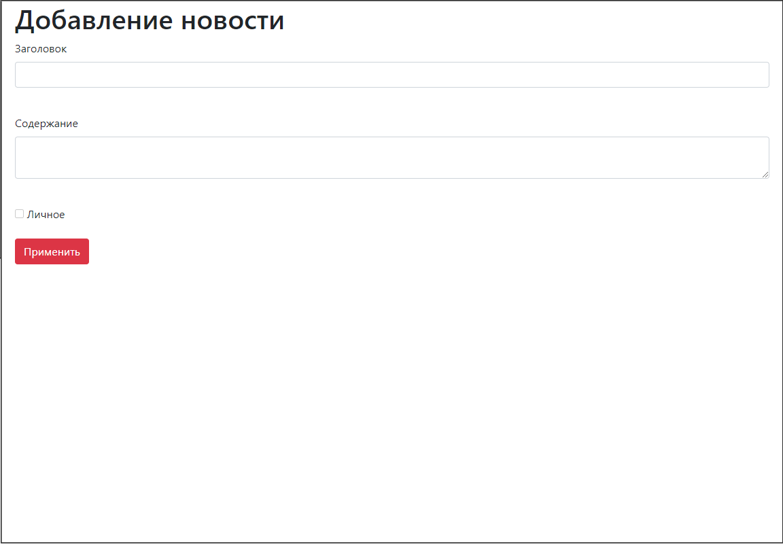
Добавление новостей
Администраторы могут публиковать новости организации, которые будут отображаться на главной странице. Выглядит механизм добавления новостей так, как представлено на скриншоте.

Slide 10
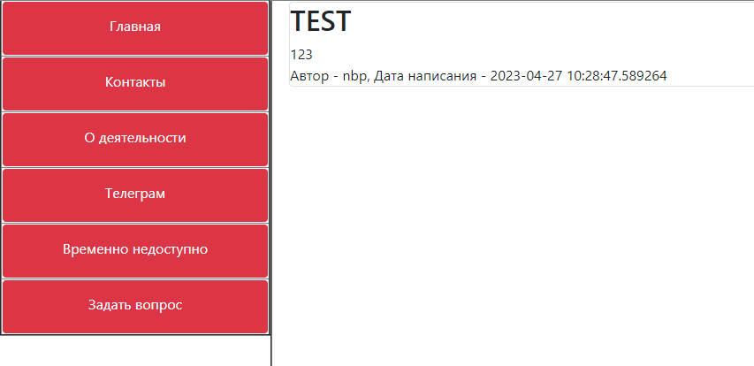
Главная страница с новостями
При условии наличия уже созданных новостей, главная страница приобретет такой вид:
Если страницу просматривает автор новости, то он может изменить или удалить её вовсе.

Slide 11
API
В приложении также существует REST-API, значительно упрощающее работу со многими аспектами сайта, например добавление и удаление новостей.

